Slide 1
On the Move: Migration and Cross-Cultural Encounters
Neues Schwerpunktthema – Neue Abiturformate – neue herausforderungen

Slide 3
Klasse 11:
Bildungsplan ohne Schwerpunktthemenbezug
Klasse 12:
Schwerpunktthema mit Bildungsplanbezug

Slide 4
Bildungsplan BW
Roman, Lyrik, Drama
Themenfeld 2:
Politics, culture, society – between tradition and change (Bezugskultur: USA)
Neue „Analysis“
Schwerunktthema
On the Move: Migration and Cross-Cultural Encounters
gestaltene Schreibaufgabe
Themenfeld 7:
Global chances and challenges

Slide 5
September – Oktober: Globalization
Themenfeld + Bildungsplan
November: UK
Bildungsplan
Dezember: Einführung On the Move
SPT
Januar – März/April : UK
+ Kurzgeschichten aus On the Move
Bildungsplan + SPT
April/Mai - Juni:
weitere englischsprachige Länder
Bildungsplan
(Roman, Drama Lyrik)
Juli: Puffer
Sept – Jan:
USA + Kurzgeschichten
Themenfeld + Bildungsplan + SPT
Februar : Film Arrival
SPT
Februar – Abitur:
Wrap up SPT + Wiederholung
Themenfelder + SPT

Slide 6
September – Oktober: Globalization
Themenfeld + Bildungsplan
November – Januar : UK
Bildungsplan
Febr – März/April :
weitere englischsprachige Länder
Bildungsplan
(Roman, Drama Lyrik)
Mai – Juli: USA
Themenfeld + Bildungsplan
Sept – Intro „On the move“
SPT
Okt – Jan: Kurzgeschichten
SPT
Februar : Film Arrival
SPT
März – Abitur:
„Wrap up SPT „+ Wiederholung
Themenfelder + SPT

Slide 7
IQB Aufgabenpool

Slide 8
Themenfelder

Slide 9
1 The individual and society
♦ Questions of identity: ambitions and obstacles, conformity vs. individualism
♦ Chances and challenges for society: ethnic, cultural and social diversity, gender issues
2 Politics, culture, society – between tradition and change (Bezugskultur: USA)
♦ From past to present: American ideals and realities – freedom, equality and the pursuit of happiness
♦ Current issues: questions of identity, political, cultural and social developments
3 Politics, culture, society – between tradition and change (Bezugskultur: UK)
♦ From past to present: the Elizabethan Age, the British Empire, postcolonial Britain
♦ Current issues: questions of identity, political, cultural and social developments
4 Politics, culture, society – between tradition and change (Bezugskultur: ein weiteres englischsprachiges Land)
♦ From past to present: the way to independence and the legacy of British rule
♦ Current issues: questions of identity, political, cultural and social developments
https://www.iqb.hu-berlin.de/abitur/abitur/dokumente/englisch/E_Inhaltliche_Ve.pdf

Slide 10
5 The media
♦ The changing media landscape: traditional and modern media
♦ The impact of the media on the individual and society: information, entertainment, manipulation
6 The world of work
♦ Changes in the world of work: automation and digitalization, distribution of work and of opportunities
♦ The global job market: English as a lingua franca, career paths, competition
7 Global chances and challenges
♦ Working towards social, environmental and economic sustainability
♦ International relations: conflict and cooperation, peacekeeping, migration
8 Science and technology
♦ Scientific and technological progress and its impact on society
♦ Visions of the future: utopia vs. dystopia
https://www.iqb.hu-berlin.de/abitur/abitur/dokumente/englisch/E_Inhaltliche_Ve.pdf

Slide 11
Nr. | 2024 | 2025 | 2026 | 2027 | 2028 | 2029 | 2030 | 2031 | 2032
1 | X | X | X | X | X | X
2 | X | X | X | X | X | X
3 |  |  |  | X | X | X | X | X | X
4
5 | X | X | X
6
7 | X | X | X
8 |  |  |  | X | X | X | X | X | X

Slide 12
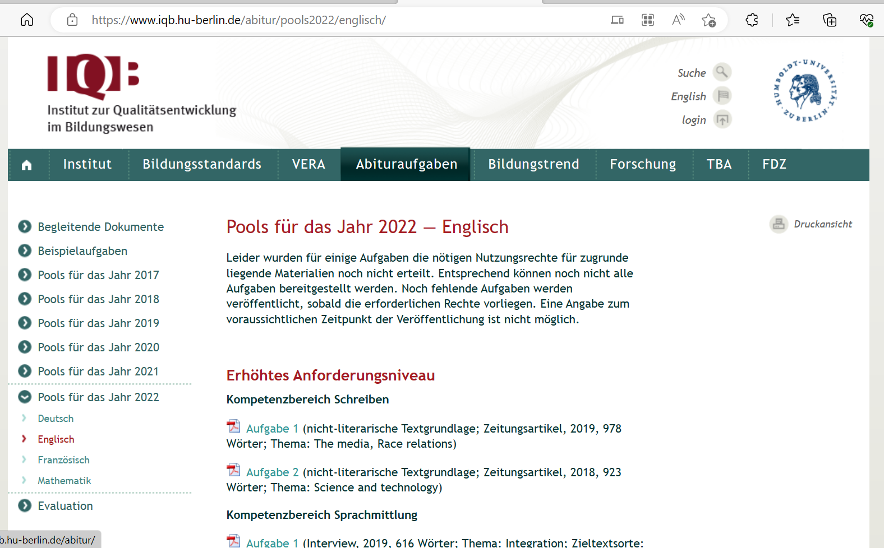
https://www.iqb.hu-berlin.de/abitur/pools2022/englisch/

Slide 13
Neues Abiturformat

Slide 14
Kommunikationsprüfung
25%
Schriftliches Abitur
Teil I: Hörverstehen
20%
Teil II.1 Leseverstehen
Teil II.2 Analyse
55%
Teil II.3 freie Schreibaufgabe

Slide 15
Teil II.1 Leseverstehen
Keine geschlossenen/halb-offenen Aufgaben ab 2024!
- Operatoren: summarize, outline, describe
- aspektbezogen
nur ausgewählte inhaltliche Aspekte des Ausgangstextes
nicht: sum up the text
Bsp. „Outline the given information on the author and his family“

Slide 16
Teil II.1 Leseverstehen
„Outline Rutherford’s observations on private DNA tests and the concerns he expresses. “
„Describe Kosoko Jackson’s experiences with the literary world.“
„Outline the biographical information given on the author and his parents.“
„Sum up the information about black and white people in South Africa
after the end of the apartheid era.”

Slide 17
Teil II.2 Analyse
Darstellungsweise berücksichtigend
„Analyse how the author raises the readers’ awareness of the implications of DNA testing. “
ggf. unter Vorgabe bestimmter Aspekte
“Analyze the churchgoers’ attitude towards the old woman and the means used to present it. Focus on content and language.“
ggf. mit Bezug zu diskontinuierlichem Text
„Analyze the means used to portray Nelson Mandela. Refer to the article as well as the photo presented with it.“

Slide 18
Teil II.3 freie Schreibaufgabe
Eine von zwei Wahlmöglichkeiten für AFB III (3.1 oder 3.2) mit Text- oder Themenbezug
3.1 “Stories about the civil rights movement should be written by black people. Stories of suffrage should be written by women.” (ll. 33-35) Taking the quotation as a starting point, discuss Kosoko Jackson’s view.
or

Slide 19
Teil II.3 freie Schreibaufgabe – Gestaltende Schreibaufgabe
Gängige Textsorten: blog entry, article(for project website), speech; evtl. letter/email
- Adressatenorientierung
- Immer mit Operator aus AFB III
3.2 Write a blog entry for the website of the New York Times, assessing the impact of social media on the shaping of political opinion.

Slide 20
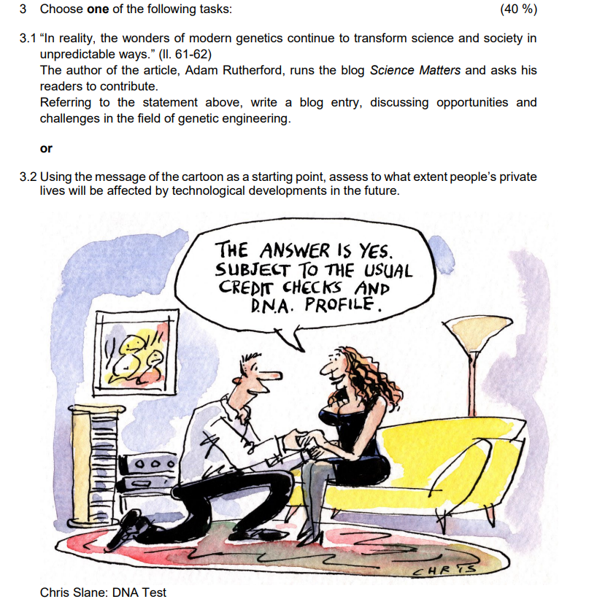
https://www.iqb.hu-berlin.de/abitur/abitur/pools2022/englisch/2022_E_Schreiben_1.pdf

Slide 21
Kommunikationsprüfung
25%
Schriftliches Abitur
Teil I: Hörverstehen
20%
Teil II.1 Leseverstehen
Teil II.2 Analyse
55%
Teil II.3 freie Schreibaufgabe

Slide 22
30 Minuten
Teil I: Hörverstehen
15 Minuten Pause
Satz 1 IQB AUFGABEN (Themenfeld)
Satz I1 KM-Aufgaben (SPT)
225 Minuten
Teil II.1 Leseverstehen
Teil II.1 Leseverstehen
literarischer Text
nicht- literarischer Text
Teil II.2 Analyse
Teil II.2 Analyse
Teil II.3 freie Schreibaufgabe
Teil II.3 freie Schreibaufgabe

Slide 23
Neues Schwerpunktthema

Slide 24
On the Move:
Migration and Cross-Cultural Encounters

Slide 25
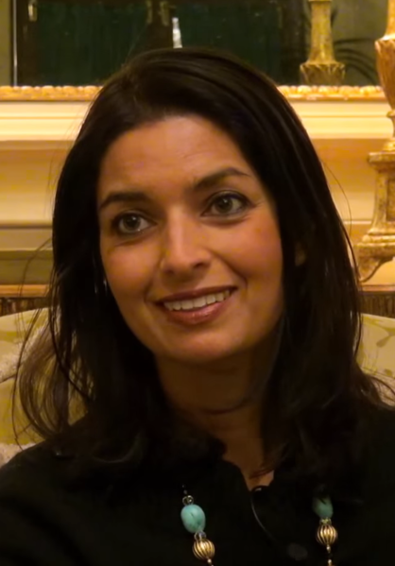
The Third and Final Continent (1999)
Jhumpa Lahiri

Slide 26
The Third and Final Continent (1999)
The Thing Around Your Neck (2004)
Chimamanda N. Adichie

Slide 27
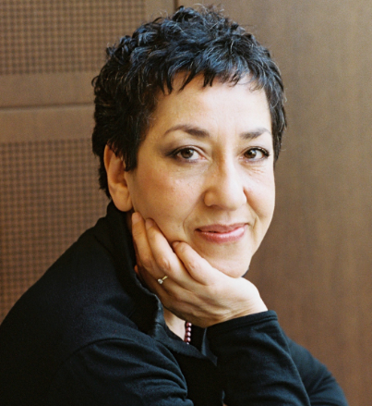
The Third and Final Continent (1999)
The Thing Around Your Neck (2004)
Loose Change (2004)
Andrea Levy

Slide 28
The Third and Final Continent (1999)
The Thing Around Your Neck (2004)
Loose Change (2004)
Green (2004)
Sefi Atta

Slide 29
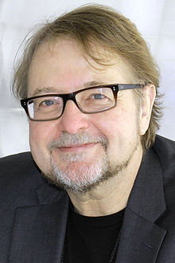
The Third and Final Continent (1999)
The Thing Around Your Neck (2004)
Loose Change (2004)
Green (2004)
The Southside Raza Image Federation Corps of Discovery (2011)
Luis Alberto Urrea

Slide 30
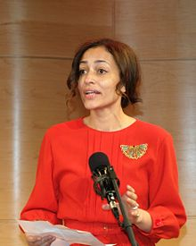
The Third and Final Continent (1999)
The Thing Around Your Neck (2004)
Loose Change (2004)
Green (2004)
The Southside Raza Image Federation Corps of Discovery (2011)
The Embassy of Cambodia (2013)
Zadie Smith

Slide 31
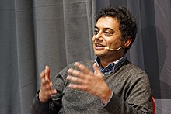
The Third and Final Continent (1999)
The Thing Around Your Neck (2004)
Loose Change (2004)
Green (2004)
The Southside Raza Image Federation Corps of Discovery (2011)
The Embassy of Cambodia (2013)
The Soldier‘s Tale (2017)
Neel Mukherjee

Slide 32
The Third and Final Continent (1999)
The Thing Around Your Neck (2004)
Loose Change (2004)
Green (2004)
The Southside Raza Image Federation Corps of Discovery (2011)
The Embassy of Cambodia (2013)
The Soldier‘s Tale (2017)
Exterior Paint (2017)
Neel Mukherjee
Kit de Waal

Slide 33
The Third and Final Continent (1999)
The Thing Around Your Neck (2004)
Loose Change (2004)
Green (2004)
The Southside Raza Image Federation Corps of Discovery (2011)
The Embassy of Cambodia (2013)
The Soldier‘s Tale (2017)
Exterior Paint (2017)
Film: Arrival
Neel Mukherjee

Slide 34
Schauplatz USA:
The Third and Final Continent
The Thing Around Your Neck
Green
The Southside Raza Image Federation Corps of Discovery
Arrival
Schauplatz UK:
Exterior Paint
The Embassy of Cambodia
The Soldier‘s Tale
Loose Change
India
Saint Kitts
Ivory Coast
Nigeria
Eritrea
Uzbekistan
Mexico
Another planet

Slide 35
Meine Kursstufe
(ab 2023)

Slide 36
1. Klausur: Mediation
September – Oktober: Globalization
Themenfeld + Bildungsplan
November: UK
Bildungsplan
Dezember: Einführung On the Move
SPT
Januar – März/April : UK
+ Kurzgeschichten aus On the Move
Bildungsplan + SPT
April/Mai - Juni:
weitere englischsprachige Länder
Bildungsplan
(Roman, Drama Lyrik)
Juli: Puffer
Sept – Jan:
USA + Kurzgeschichten
Themenfeld + Bildungsplan + SPT
Februar : Film Arrival
SPT
Februar – Abitur:
Wrap up SPT + Wiederholung
Themenfelder + SPT

Slide 37
Bildungsplan und Themenfelder
Schwerpunktthema
inkl. Abituraufgabentraining

Slide 38
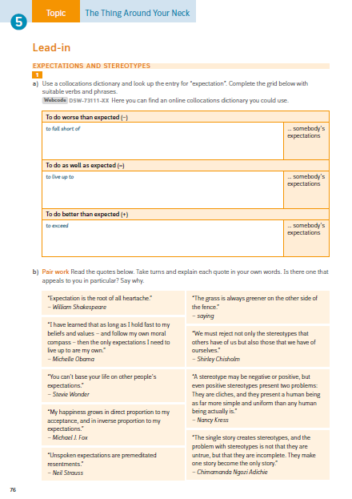
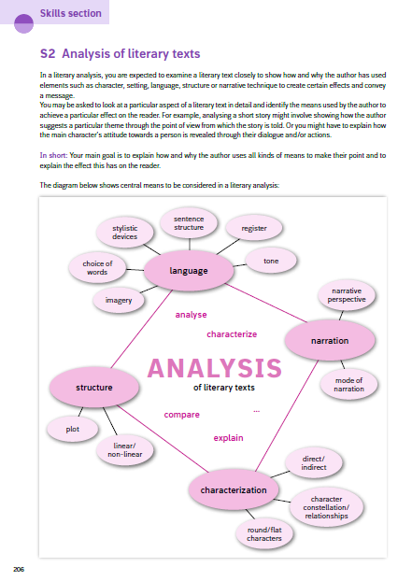
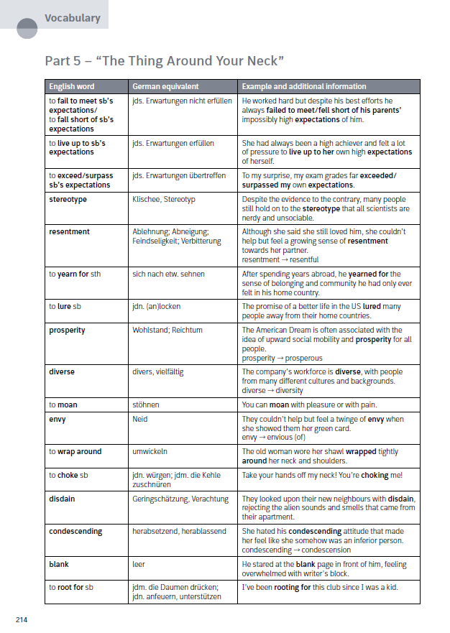

Slide 39
Introduction
- Einführung ins Thema und theoretische Konzepte
Kurzgeschichten
Ein Kapitel pro Kurzgeschichte
Lead-in, Pre-Reading, While Reading, Post-Reading
Einübung von Abituraufgaben (Analysis, Outline …)
Bezug zum SPT
Im Unterricht erprobt
Film
- Umfang ca. 4 – 7 Doppelstunden
Wrap Up
Skill Pages
Vocab

Slide 40
12,75 €
11,50 €
8,50 €

Slide 41
Kontaktinformationen
Florian Nuxoll
Twitter:@Herr_Nuxoll
florian.nuxoll@gmx.net
podcasts.schule
41

